Slide 1


按键点灯

Slide 2
配置GPIO流程
检测按键状态
按键实验效果

Slide 3
01
配置GPIO流程
1.开启GPIO的端口时钟
2.配置GPIO的模式
2.配置GPIO的输出

Slide 4

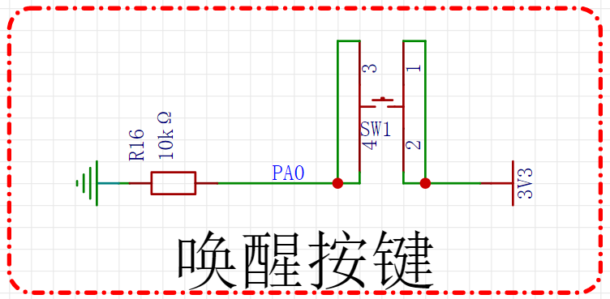
独立按键原理图

Slide 5
开启GPIO的端口时钟
按键接到了单片机的PA0引脚上，首先要使能GPIOA端口的时钟。
/* 定义key的引脚 */
#define BSP_KEY_RCU RCU_GPIOA
#define BSP_KEY_PORT GPIOA
#define BSP_KEY_PIN GPIO_PIN_0
/* 开启时钟 */
rcu_periph_clock_enable(BSP_KEY_RCU);

Slide 6
配置GPIO的模式
要检测电平引脚的状态，就需要将按键配置为输入模式。
开发板上的按键默认接的是低电平，也就按键松开的状态需要是低电平，在默认状态下需要将按键的状态保持为低电平。开发板上已经做了下拉处理，代码中可以配置为无上下拉也可以配置为下拉。
/* 配置为输出模式 浮空模式 */
gpio_mode_set(BSP_KEY_PORT,GPIO_MODE_INPUT,
GPIO_PUPD_PULLDOWN, BSP_KEY_PIN);
// 按键默认状态是低电平，配置为下拉

Slide 7
配置GPIO的输出
输入模式不用配置输出，这一步可以省略。

Slide 8
02
检测按键状态

Slide 9
获取按键状态
判断按键是否按下只需要判断检测的引脚电平是高电平即可。
获取引脚的状态：
FlagStatus gpio_input_bit_get(uint32_t gpio_periph, uint32_t pin);
获取PA0引脚的电平状态：
gpio_input_bit_get(BSP_KEY_PORT,BSP_KEY_PIN)

Slide 10
检测按键按下
判断按键是否按下只需要判断检测的引脚电平是高电平即可。
void key_scan(void)
{
/* 先读取按键引脚的电平 如果高电平，按键按下 */
if(gpio_input_bit_get(BSP_KEY_PORT,BSP_KEY_PIN) == SET) // 按键按下
{
/* 延迟消抖 */
delay_1ms(20);
if(gpio_input_bit_get(BSP_KEY_PORT,BSP_KEY_PIN) == SET) // 再次检测按键是否按下
{
/* 执行功能 */
gpio_bit_toggle(BSP_LED2_PORT,BSP_LED2_PIN); // led电平状态翻转
printf("key press!\r\n");
while(gpio_input_bit_get(BSP_KEY_PORT,BSP_KEY_PIN) == SET); // 等待按键松开
printf("key release!\r\n");
}
}
}

Slide 11
03
实验现象

Slide 12
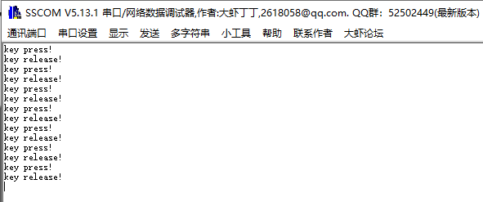
实验现象
烧写我们的代码之后，按下一次按键，会打开LED2，再按下一次按键，会关闭LED2，以此类推。每次按下按键都会打印press!，松开按键会打印release!。

Slide 13
谢谢大家
Thank you for your attention
Thank you for your attention

